Slide 1
ECF: Exceptions & Processes
1900011302 霍子璇

Slide 2
Exceptions
PART ONE

Slide 3
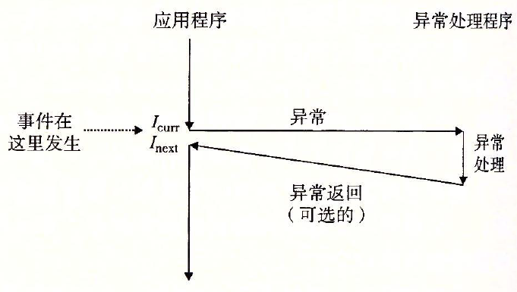
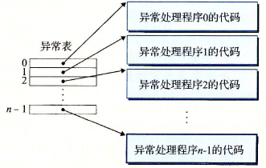
返回的三种情况：
返回当前指令，即把发生异常的指令重新执行一遍
返回下一条指令，即跳过发生异常的指令
直接终止程序继续执行
通过异常号+异常表（跳转表）跳转到对应的异常处理程序
可以看作一种特殊的过程调用，但被调用的程序运行于操作系统内核
调用异常处理程序时会把一些额外处理器状态压到栈中，包括当前条件码、EFLAGS寄存器等

Slide 4
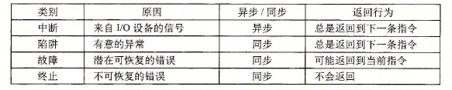
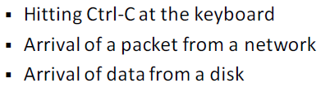
一、 中断
中断由处理器外部的I/O设备产生，因此可能发生在任何时候，因此称之为异步的。
中断发生时，I/O设备向处理器某一“中断引脚”发送信号，并且将异常号放到系统总线上
处理器执行完当前指令后，检测到中断引脚的信号，便从系统总线上读取异常号，进入中断处理程序
程序返回后，继续执行先前程序的下一条指令
除这些I/O设备中断外，每隔几毫秒，一个外部计时器都会产生中断信号，使控制从用户应用转到操作系统内核

Slide 5
二、终止
发生了不可恢复的错误，因此只能直接终止程序，返回到一个abort例程，该例程会终止程序
非法指令
奇偶错误：SRAM或DRAM位损坏时发生
机器检查：指令执行中检测到致命硬件错误
三、故障
程序执行中发现的可能能被修复的错误情况
如果错误能被修复，处理程序结束后将重新执行引起故障的指令
缺页：指令引用的虚拟地址不在内存中，因此需从磁盘中取出
如果不能修复，将返回到abort例程
一般保护故障：一般出现于引用未定义虚拟内存区域或写一个只读文本段，报告为”Segmentation fault”
除法错误：除以0或除法结果目标操作数太大，报告为”Floating exception”

Slide 6
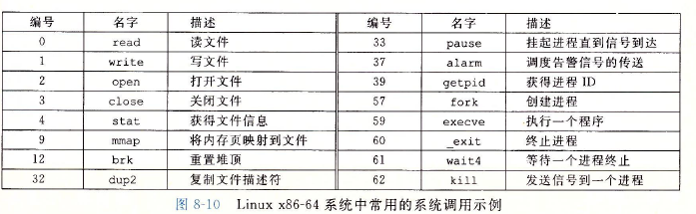
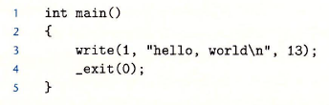
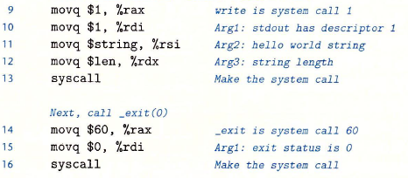
四、陷阱
有意产生的异常，会返回到下一条指令
断点
特殊指令
系统调用：用户程序用以向内核请求服务
系统调用：
也使用跳转表实现
只通过寄存器传递参数，顺序与普通调用相同；%rax中放置系统调用号
返回时%rcx, %r11被破坏，%rax放置返回值，-4095到-1间但返回值表明发生了错误

Slide 7
Processes
PART TWO

Slide 8
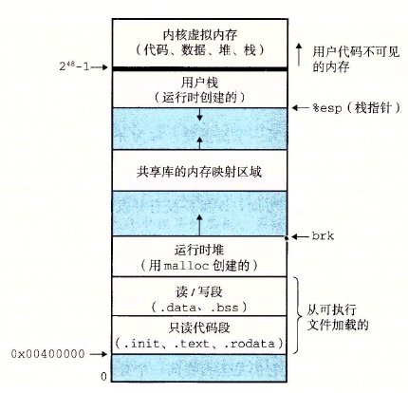
进程指一个执行中程序的实例，每个程序都运行在一个进程的上下文中，
包括内存中的代码、数据、栈，寄存器、程序计数器、环境变量以及打开的文件
进程使得每个程序都认为，它在独占处理器和内存系统
进程为每个程序提供私有地址空间
每个私有地址空间是相互独立的，其对应的内存不能被其他进程读写
每个私有地址空间底都保留给用户程序，包括代码、数据、堆、栈，从0x00400000开始
顶部保留给系统内核，包括内核代码、数据、堆、栈
私有地址空间使程序“独占”内存

Slide 9
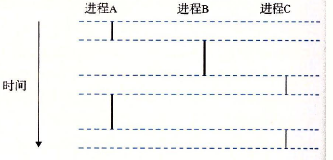
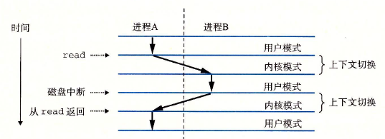
程序的PC值序列称为逻辑流，右图既有三个逻辑流
如果两个逻辑流从开始到结束时间之间有重叠，则称为并发流
如果两个流并发地运行于不同处理器核上，则称为并行流
逻辑流使得程序“独占”处理器
操作系统使用上下文切换实现并发
A）保存当前进程上下文
B） 恢复先前进程上下文
C） 将控制传递给先前进程
系统调用或中断等都有可能造成上下文切换

Slide 10
Processes Control
PART THREE

Slide 11
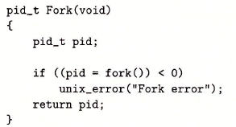
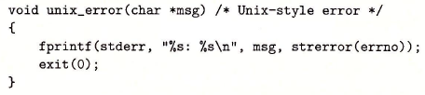
系统调用时要注意其错误处理
进程的三种状态：
1）运行。在CPU上执行，或者等待被调度执行。
2）停止。进程被挂起，不会被调度执行。收到SIGSTOP, SIGTSTP, SIGTTIN, SIGTTON信号时。
3）终止。进程结束了。收到终止信号；从main函数返回；调用exit函数。

Slide 12
获取进程ID
pid_t getpid(void); pid_t getppid(void);
终止进程
void exit(int status);
以status退出状态终止进程，一般0表示正常退出，其他表示非正常，这个值会返回给父进程。（main函数返回值也会设置为退出状态）
创建进程
pid_t fork(void);
父进程通过fork函数创建子进程。子进程与父进程拥有几乎相同的上下文内容，但相互独立。
父进程中的返回值(%rax)中为子进程的id，但子进程的返回值(%rax)中为0，可以依次判断是否是子进程。
父进程与子进程是并发的，但不能确定哪一个先被执行

Slide 13
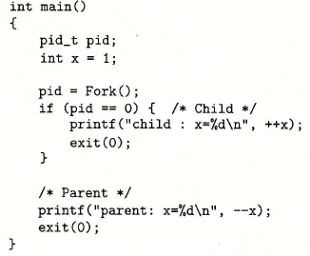

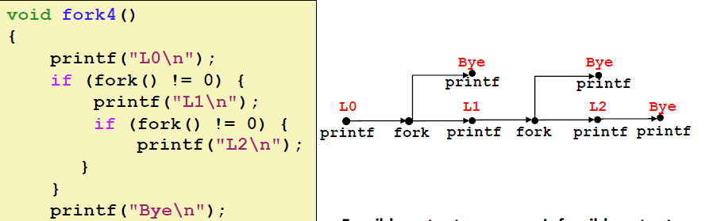
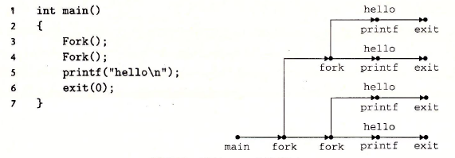
可能的执行顺序一定是图中点的拓扑排序

